Slide 1

SHARE YOUR PACK
Faire un don
Nous Rejoindre
Contact
Connexion
Accueil
Donateur
LA CROIX-ROUGE
Détails : La Croix-Rouge française (CRf) est une association d'aide humanitaire française fondée en 1864. Elle a pour objectif de venir en aide aux personnes en difficulté en France et à l'étranger. Ses missions fondamentales sont l'urgence, le secourisme, l'action sociale, la formation, la santé et l'action internationale.
Type de nos besoins :
Pack Alimentaire
Pack Educative
Association
Faire un don
Adresse :
9 Boulevard du Général de Gaulle
Montrouge 92000
Téléphone : 01.XX.XX.XX.XX
E-MAIL : association@gmail.com
Contact :

Slide 2
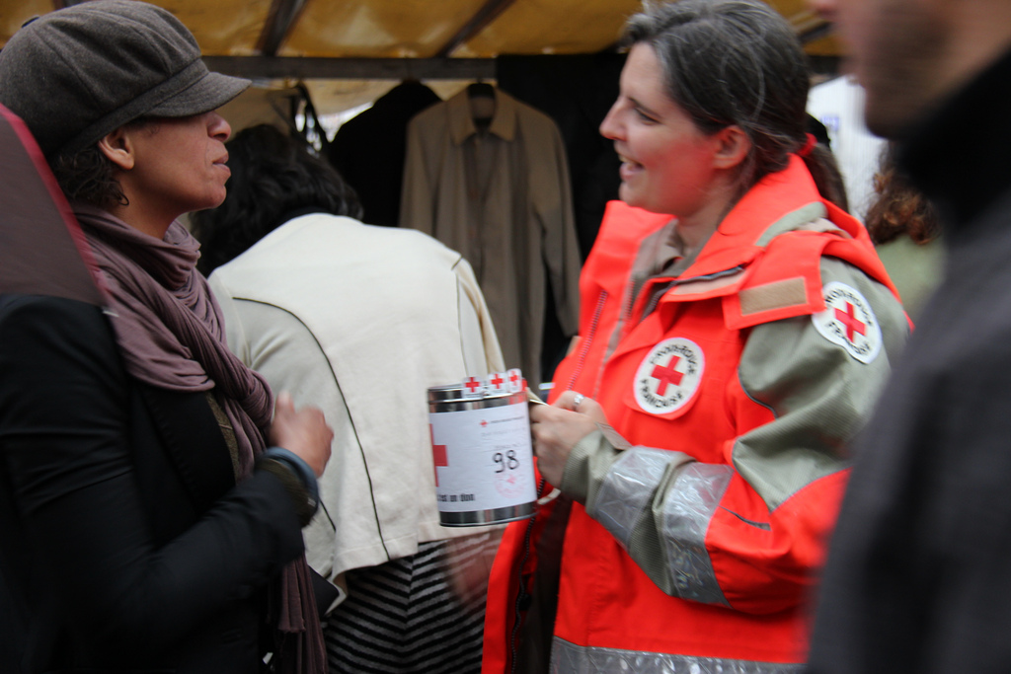





SHARE YOUR PACK
Faire un don
Nous Rejoindre
Contact
Connexion
Accueil
NOS ASSOCIATIONS PARTENAIRES
Filtrer par :
Croix Rouge
Besoin :
- Pack Alimentaire
- Pack Educatif
Resto Du Cœur
Besoin :
- Pack Alimentaire
Type de Besoin
Alimentaire
Vestimentaire
Educative
Prix
0 – 10 €
10 – 20 €
FAIRE UN DON
FAIRE UN DON
20 – 50 €
Pays
France
Aide et Action
Besoin :
- Pack Educatif
Human Appeal
Besoin :
- Pack Alimentaire
- Pack Vestimentaire
Maroc
Madagascar
Valider
Contact :
FAIRE UN DON
FAIRE UN DON
Action Contre La Faim
Besoin :
- Pack Alimentaire
Les Petits Frères des Pauvres
Besoin :
- Pack Alimentaire
- Pack Educatif
- Pack Vestimentaire
FAIRE UN DON
FAIRE UN DON

Slide 3



SHARE YOUR PACK
Faire un don
Nous Rejoindre
Contact
Connexion
Accueil
NOS ASSOCIATIONS PARTENAIRES
Filtrer par :
Type de Besoin
Alimentaire
Vestimentaire
Educative
Prix
FAIRE UN DON
FAIRE UN DON
FAIRE UN DON
0 – 10 €
10 – 20 €
20 – 50 €
Pays
France
FAIRE UN DON
FAIRE UN DON
FAIRE UN DON
Maroc
Madagascar
Valider
Type des packs
Pack Alimentaire :
-1 Huile d’olive 1L
-3 Riz 1kg
-2 Farine 1kg
-etc
FAIRE UN DON
Pack Educatif :
-5 Grand cahier
-Lot de 10 stylos
-etc
Pack Vestimentaire:
-Pantalon
-manteau
-Chaussures
-etc
DONNER
DONNER
DONNER
Contact :

Slide 4


SHARE YOUR PACK
Faire un don
Nous Rejoindre
Contact
Connexion
Accueil
CROIX-ROUGE FRANCAISE
Détails : La Croix-Rouge française (CRf) est une association d'aide humanitaire française fondée en 1864. Elle a pour objectif de venir en aide aux personnes en difficulté en France et à l'étranger. Ses missions fondamentales sont l'urgence, le secourisme, l'action sociale, la formation, la santé et l'action internationale.
Type de nos besoins :
Pack Alimentaire
Pack Educative
Packs Proposés :
Pack Alimentaire :
-1 Huile d’olive 1L
-3 Riz 1kg
-2 Farine 1kg
-etc
Pack Educatif :
-5 Grand cahier
-Lot de 10 stylos
-etc
Pack Educatif :
-5 Grand cahier
-Lot de 10 stylos
-etc
DETAILS
DETAILS
DETAILS
10 €
DONNER
5 €
DONNER
5 €
DONNER
MODIFIER
MODIFIER
MODIFIER

Slide 5
SHARE YOUR PACK
Accueil
Faire un don
Nous Rejoindre
Contact
Connexion
Liste des packs Alimentaires
Croix Rouge :
Assoc1 pack famille 30 € Détail Modifier Ajouter au panier
Assoc1 pack Couple 20 € Détail Modifier Ajouter au panier
Assoc1 pack 1person 10 € Détail Modifier Ajouter au panier
Resto du coeur
Assoc2 pack féculant 30 € Détail Modifier Ajouter au panier
Assoc2 pack conserve 20 € Détail Modifier Ajouter au panier
Assoc2 pack légumes secs 10 € Détail Modifier Ajouter au panier
ActionContre Faim
Assoc3 pack gd mixte 20 € Détail Modifier Ajouter au panier
Assoc3 pack pt mixte 10 € Détail Modifier Ajouter au panier

Slide 6
SHARE YOUR PACK
Accueil
Faire un don
Nous Rejoindre
Contact
Connexion
Liste des packs Alimentaires
Nom association 1
Nom association 2
…
Pack Famille :
-1 Huile d’olive 1L
-3 Riz 1kg
-2 Farine 1kg
-etc
Pack Couple :
-1 Huile d’olive 1L
-3 Riz 1kg
-2 Farine 1kg
-etc
Pack 1 personne :
-1 Huile d’olive 1L
-3 Riz 1kg
-2 Farine 1kg
-etc
45 €
20 €
10 €
DETAILS
MODIFIER
DETAILS
MODIFIER
DETAILS
MODIFIER
DONNER
DONNER
DONNER
Pack féculent :
-1 Huile d’olive 1L
-3 Riz 1kg
-2 Farine 1kg
-etc
Pack conserve :
-1 Huile d’olive 1L
-3 Riz 1kg
-2 Farine 1kg
-etc
20 €
15 €
DETAILS
MODIFIER
DETAILS
MODIFIER
DONNER
DONNER

Slide 7

SHARE YOUR PACK
Faire un don
Nous Rejoindre
Contact
Connexion
Accueil
DETAILS:
Pack Educatif :
Lot de 5 Grand cahier
Lot de 10 stylos
Grand cartable
Feutre
Écriture et dessin
Lot de 16 stylos(v,r,n,b)
Lot de 10 crayons
Crayons de couleur
Marqueur
Feutre
Cartable et trousse
Petit cartable
Grand cartable
Sac à dos
Petit Trousse
Etc…
x
-
2
+
x
-
2
+
x
-
1
+
x
x
-
1
+
Ajouter au panier
x
Ajouter produit
RETOUR
VALIDER

Slide 8


SHARE YOUR PACK
Faire un don
Nous Rejoindre
Contact
Connexion
Accueil
VOTRE PANIER
RECAPITULATIF
TOTAL 15 €
Pack Alimentaire :
-1 Huile d’olive 1L
-3 Riz 1kg
-2 Farine 1kg
-etc
PAIEMENT
SUPPRIMER
10 €
MODIFIER
Pack Educatif :
-5 Grand cahier
-Lot de 10 stylos
-etc
SUPPRIMER
5 €
MODIFIER

Slide 9
SHARE YOUR PACK
Accueil
Mon Compte
Contact
Se Déconnecter
Bienvenue
CROIX-ROUGE
NOUVEAU PACK
+
MON PROFIL
MES PACKS
DONS RECUS
Pack Alimentaire :
-1 Huile d’olive 1L
-3 Riz 1kg
-2 Farine 1kg
-etc
Pack Educative :
-5 Grand cahier
-Lot de 10 stylos
-etc
SUPPRIMER
SUPPRIMER
10 €
MODIFIER
5 €
MODIFIER

Slide 10
SHARE YOUR PACK
Accueil
Mon Compte
Contact
Se Déconnecter
Bienvenue
CROIX-ROUGE
NOUVEAU PACK :
MON PROFIL
Type de produit :
Alimentaire
Educatif
Vestimentaire
MES PACKS
Nom du pack :
DONS RECUS
Constituer votre pack :
- Féculents
Récapitulatif du pack
x
Riz 1kg
x
Pâtes 1kg
Produit
Quantité
Prix
- Laitages
-
Riz 1kg
+
2
1€
x
Lait 1L
-
Pâtes 1kg
+
2
1€
Beurre 250g
-
Lait 1L
+
2
1€
- etc
Ajouter
TOTAL :
3 €
Valider

Slide 11
SHARE YOUR PACK
Accueil
Mon Compte
Contact
Se Déconnecter
Bienvenue
CROIX-ROUGE
Votre pack a été crée avec succès
MON PROFIL
MES PACKS
DONS RECUS
Pack Famille
Pack Alimentaire :
-1 Huile d’olive 1L
-3 Riz 1kg
-2 Farine 1kg
20 €
Ajouter un autre pack
Quitter

Slide 12
SHARE YOUR PACK
Accueil
Se Déconnecter
Bienvenue
ADMIN
Croix Rouge
Besoin :
- Pack Alimentaire
- Pack Educatif
Resto Du Cœur
Besoin :
- Pack Alimentaire
MON PROFIL
ASSOCIATIONS PARTENAIRES
DEMANDES D’ADHESION
INFORMATIONS
INFORMATIONS
STATISTIQUES
Aide et Action
Besoin :
- Pack Educatif
Human Appeal
Besoin :
- Pack Alimentaire
- Pack Vestimentaire
Contact :
INFORMATIONS
INFORMATIONS

